Slide 1
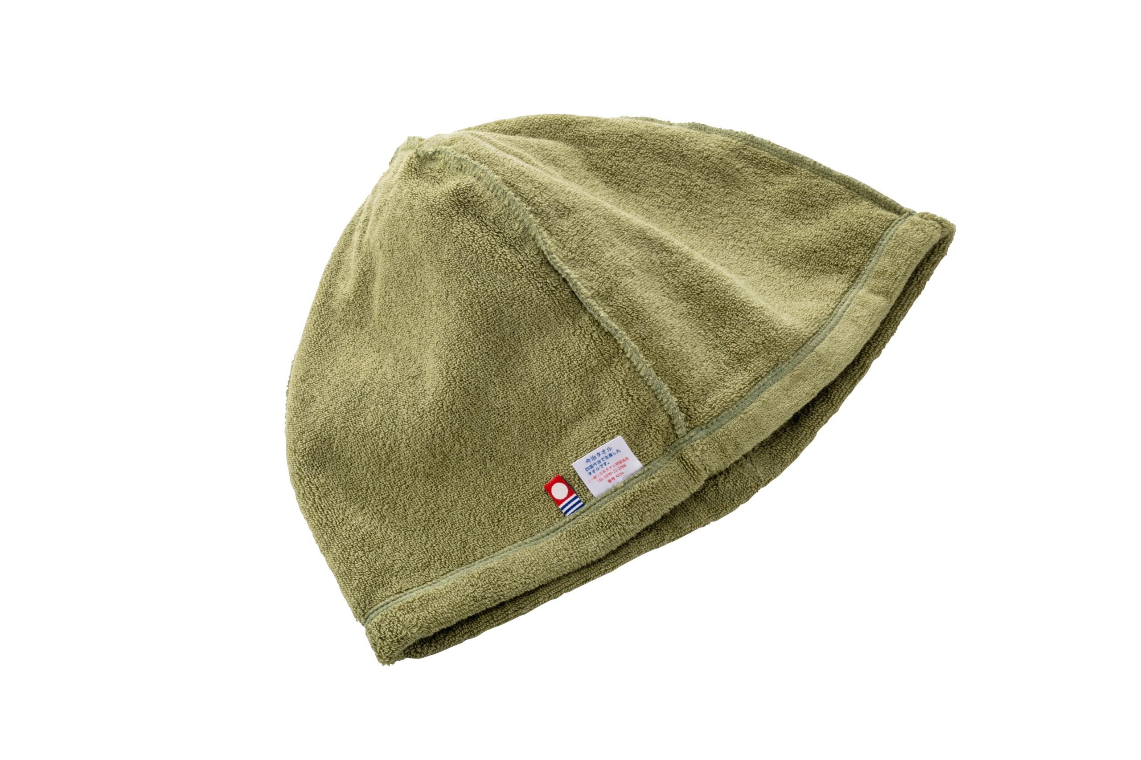
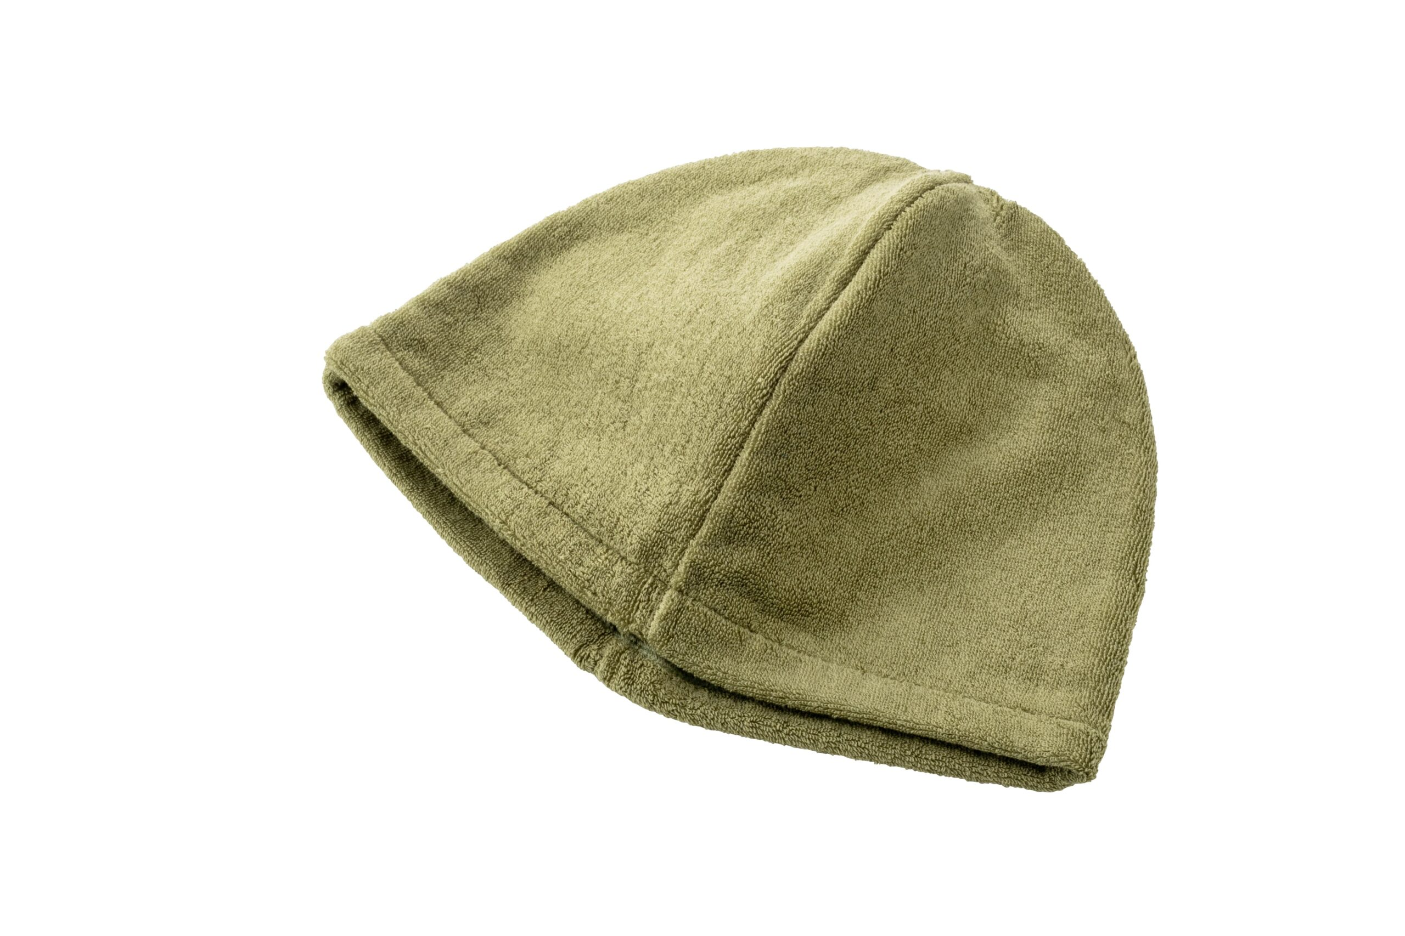
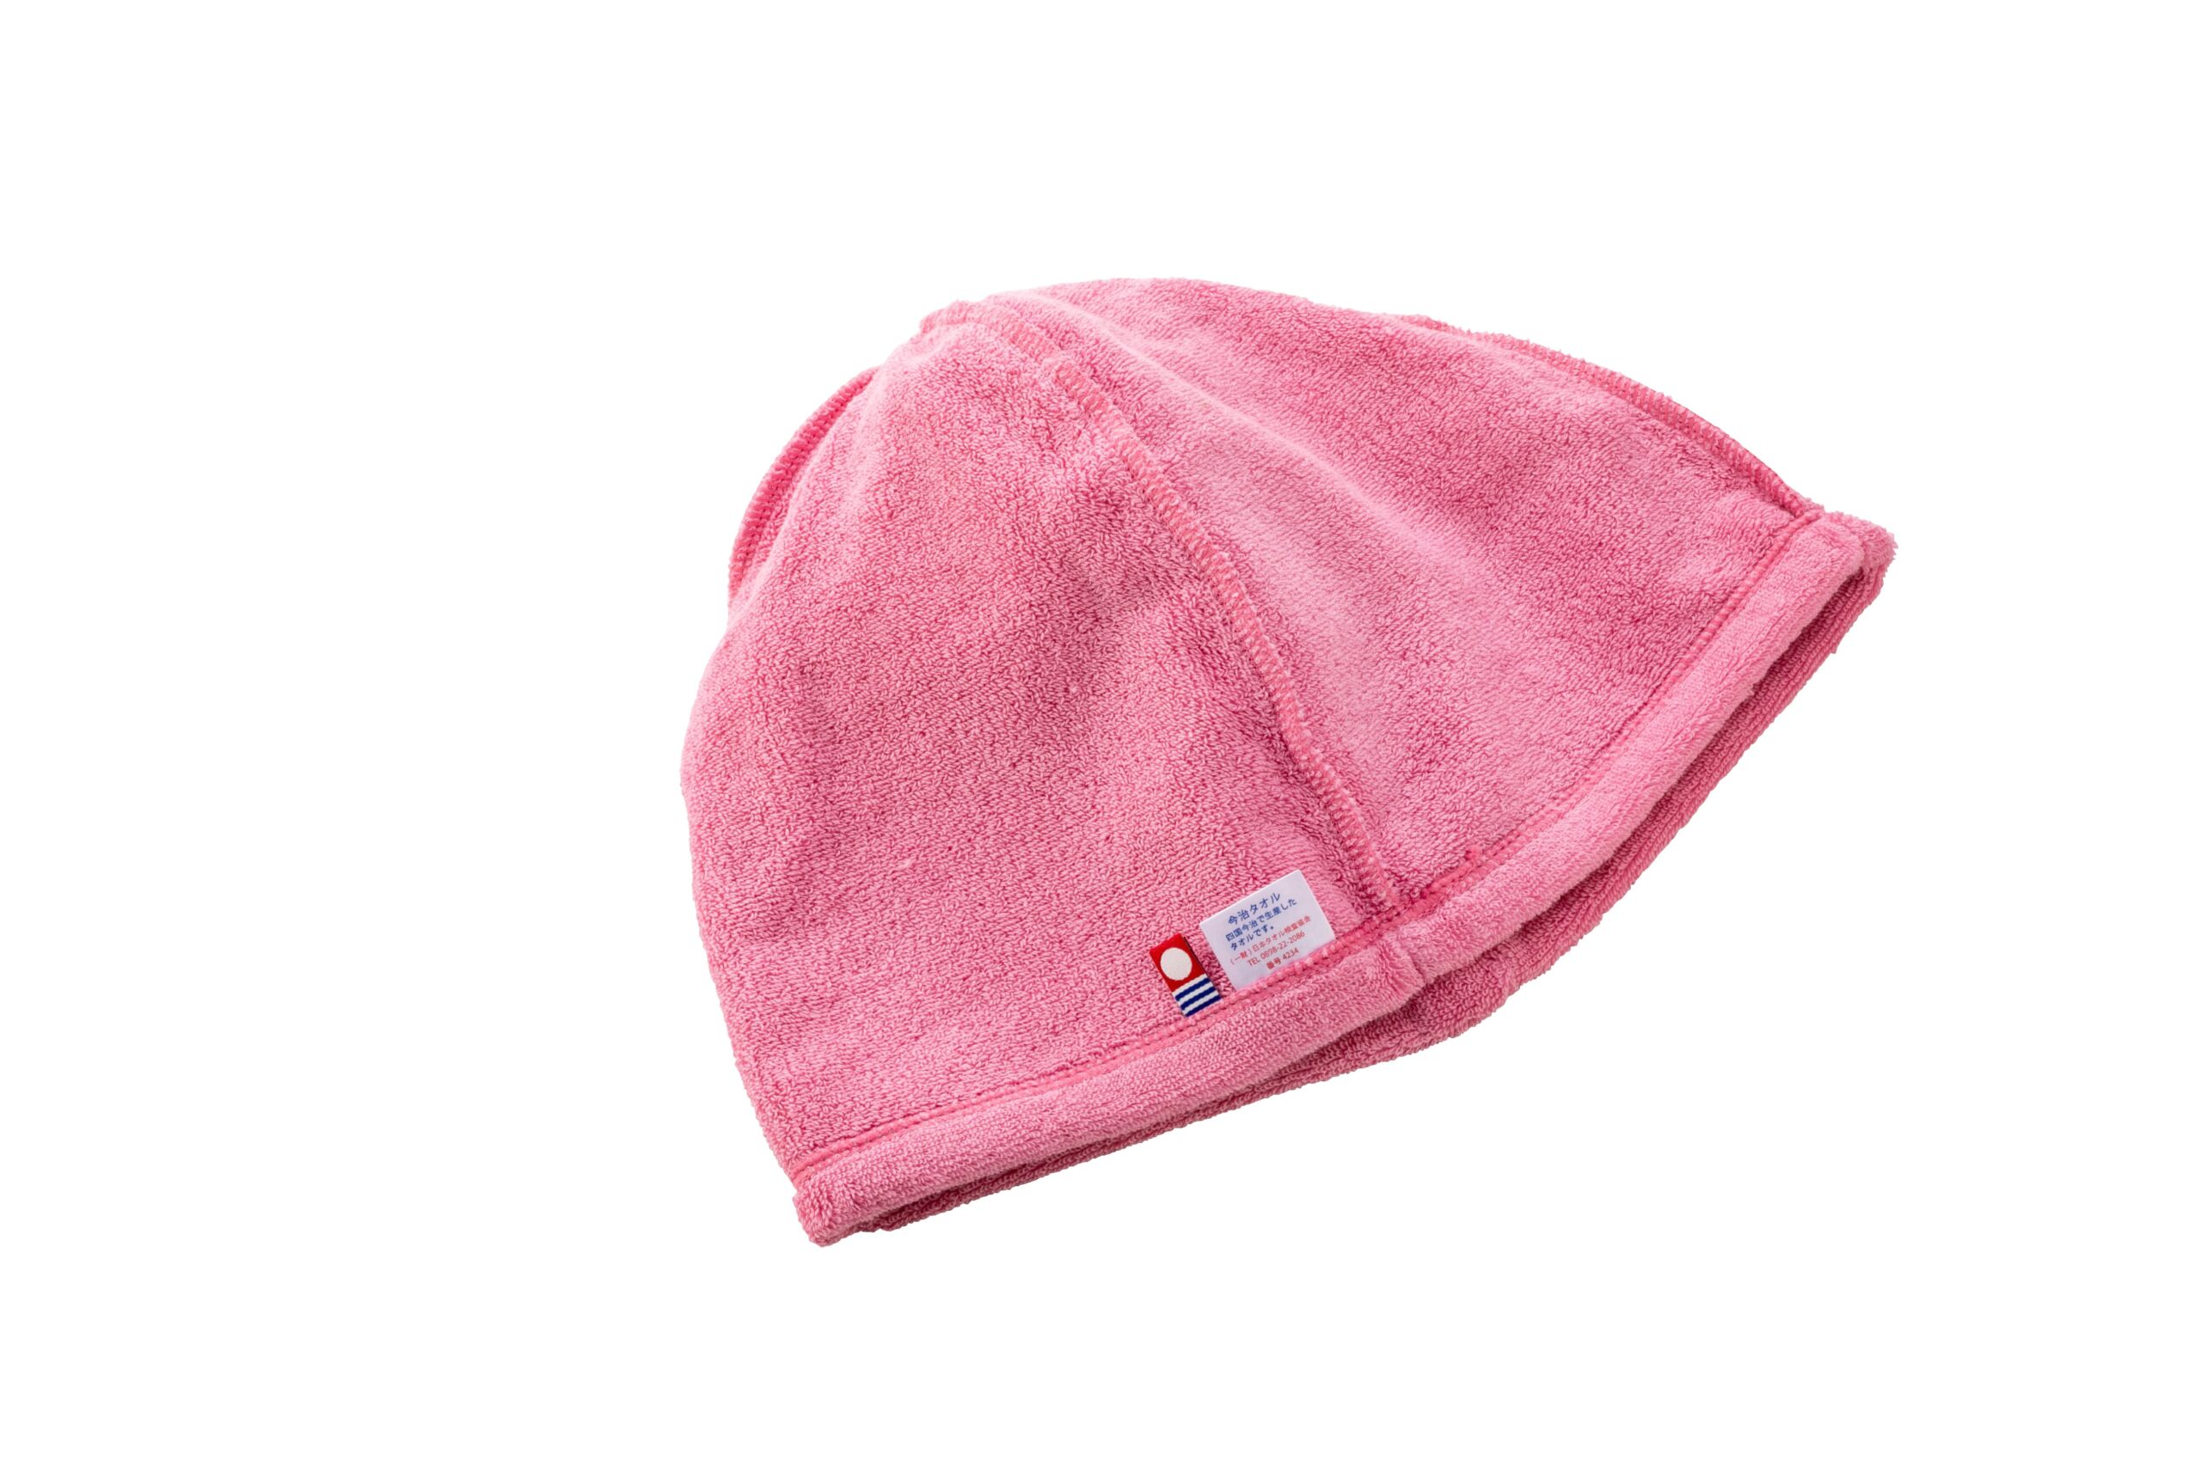
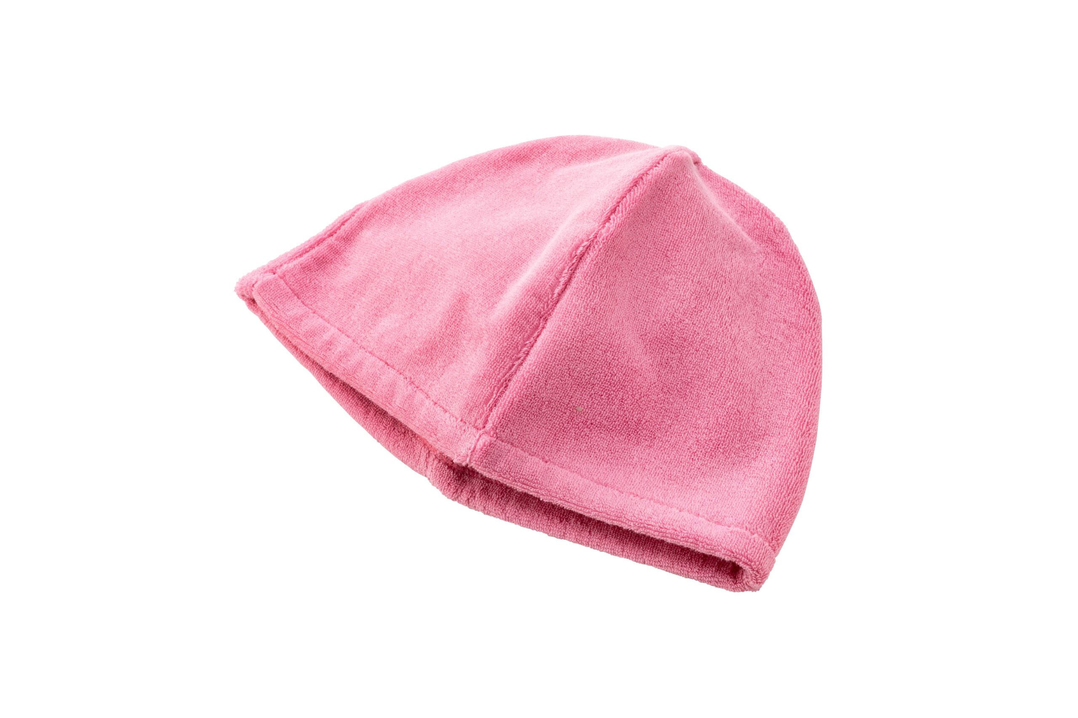
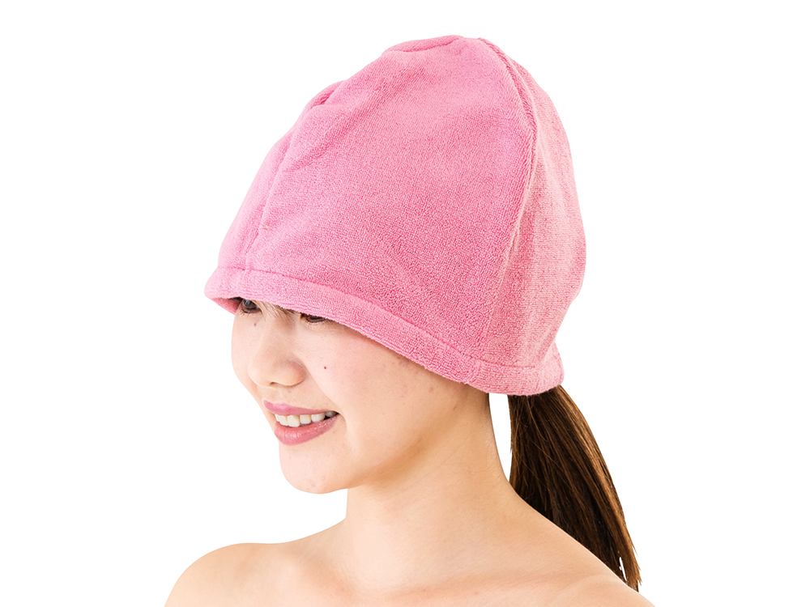
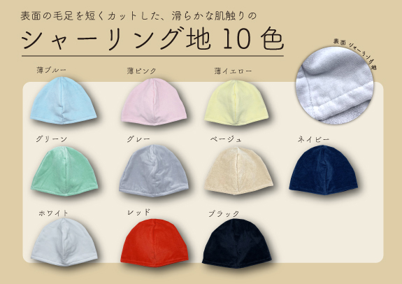
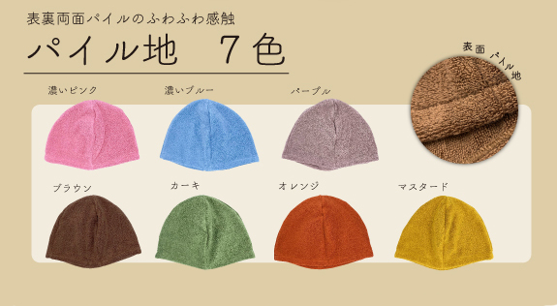
今治タオルのサウナハット
今治タオル生地でできたサウナハット
100個から
今治認定タグ付き ワンポイント刺繍可能 豊富なカラーバリエーション 今治タオル生地を使用しているので吸水力抜群です。 ※本商品は流動在庫になります。
品 番 org494 サイズ M、L 材 質 綿 名入れ 刺繍2色想定 外 装 個別PP袋入
校了後約40日～

